Slide 1
3.1.4 Struktur des Universums
Astronomie
Wahlfach
Aktive galaktische Kerne
E. Malz
ZPG Astronomie

Slide 2
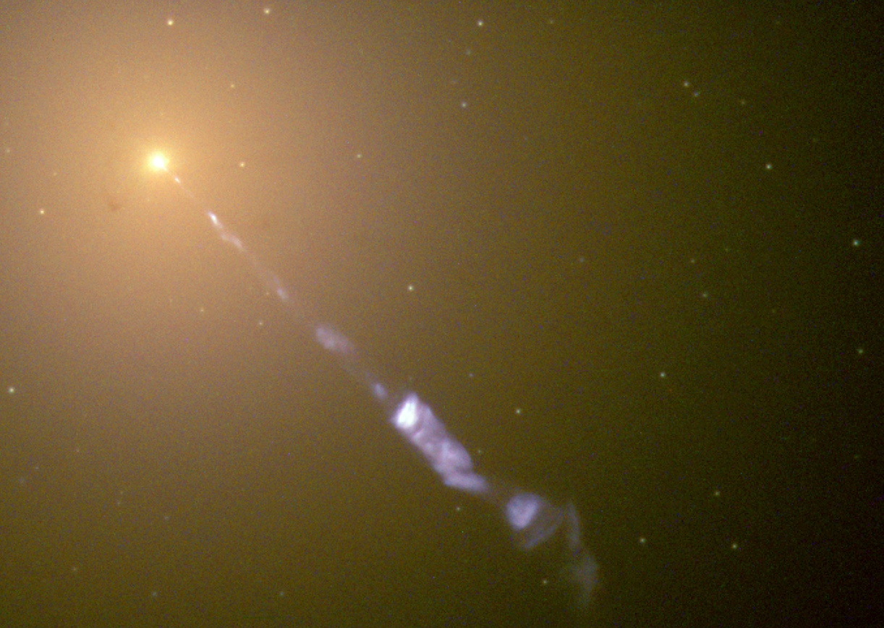
Bild: “M87 jet” von NASA and The Hubble Heritage Team (STScI/AURA) via https://commons.wikimedia.org/wiki/File:M87_jet.jpg [Public Domain (PD-USGov)]
M87
Elliptische Galaxie mit Jet

Slide 3
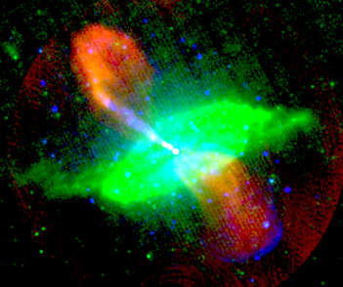
Radioblase
Galaxie
Jet
Jet
Radioblase
Bild: „Centauros a-spc“ von Martin Hardcastle via https://commons.wikimedia.org/wiki/File:Centauros_a-spc.png
[CC BY-SA 3.0]
Radiogalaxie Centaurus A
Rot: Radio
Grün: Infrarot
Blau: Röntgen

Slide 4
Hinweis:
„Innere Struktur einer aktiven Galaxie“
siehe
https://commons.wikimedia.org/wiki/File:Galaxies_AGN_Inner-Structure-of-ca.jpg
Standardmodell eines aktiven galaktischen Kerns.

